Slide 1

bit.ly/maquetado5
Maquetado web:
HTML5 y CSS 5/6

Slide 2

Temas
Position
Z-index
Estilos en línea
Algunas tablas (newsletter)
Javascript
Chat desplegable

Slide 3
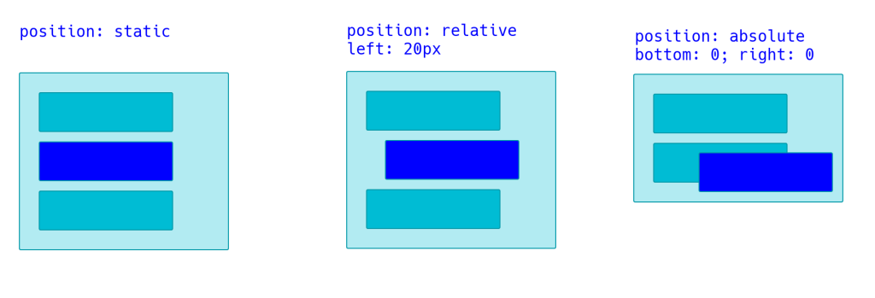
Position

Slide 4
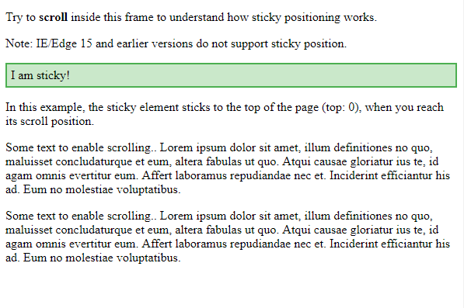
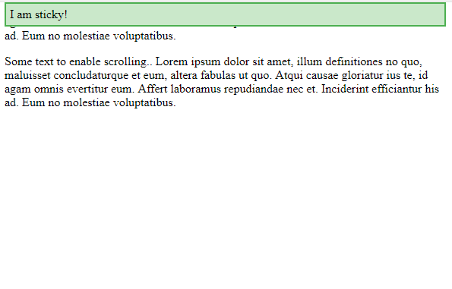
Position: sticky

Slide 5
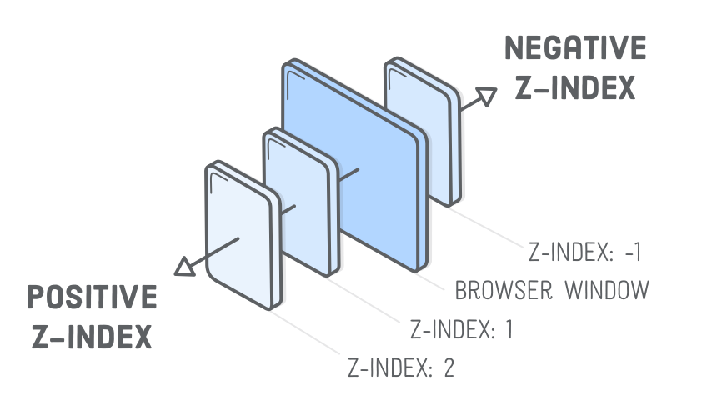
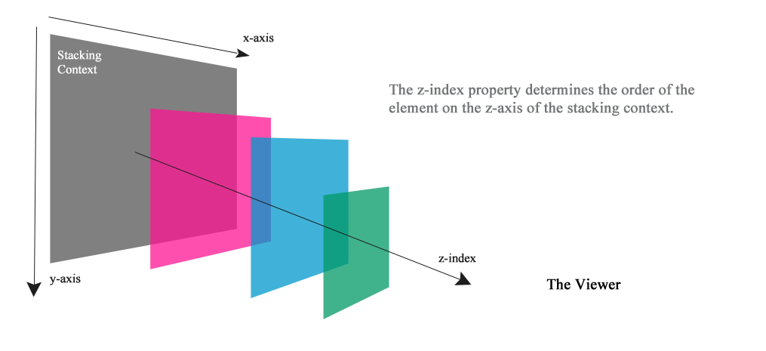
Z-index

Slide 6

Style en línea
Atributo

Slide 7
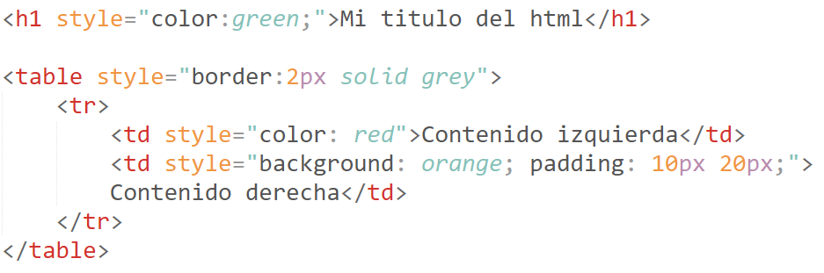
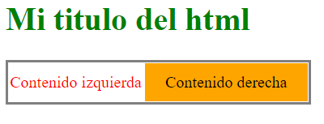
Style en línea

Slide 8
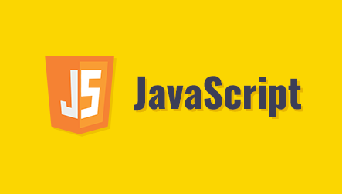

Slide 9
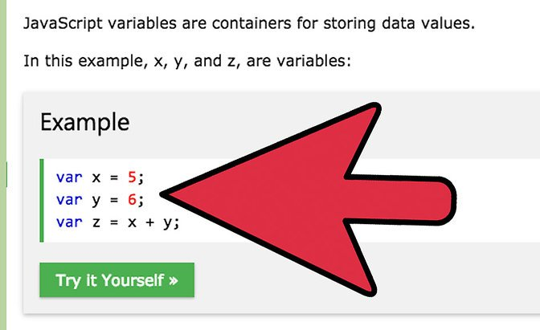
Variables

Slide 10
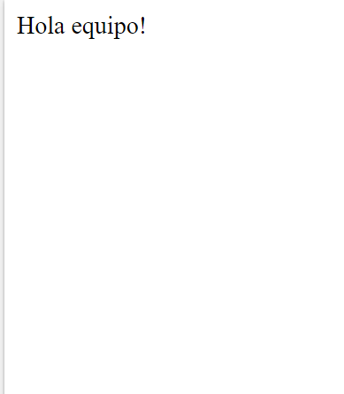
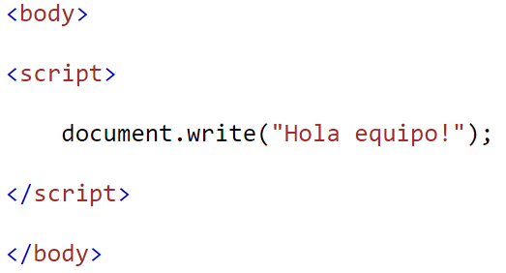
JavaScript - view variables

Slide 11
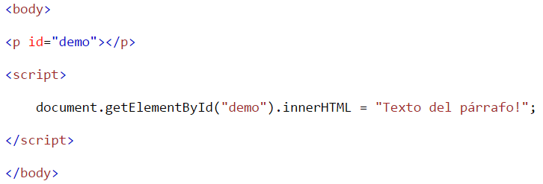
JavaScript - view variables

Slide 12
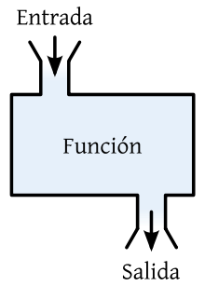
Funciones
Invoca o llama
Ejecuta un programa fijo

Slide 13
Ejercicio

Slide 14
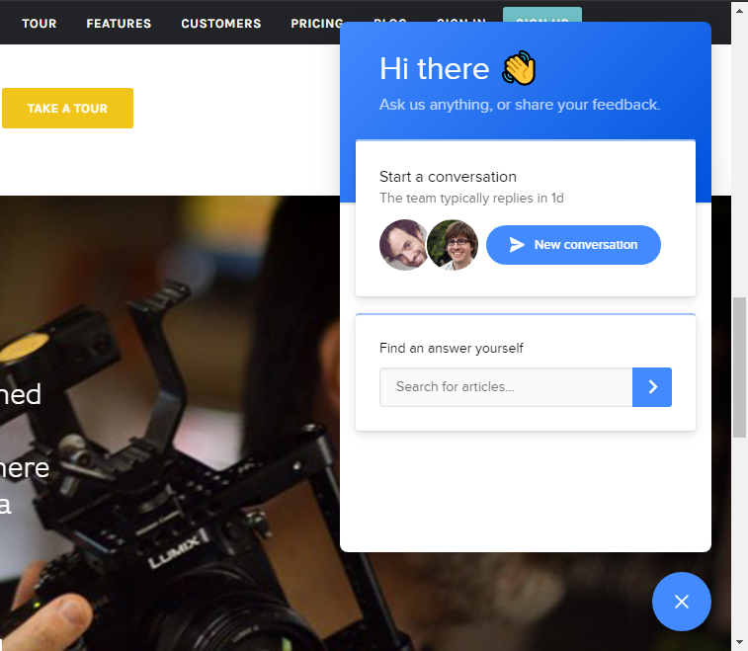
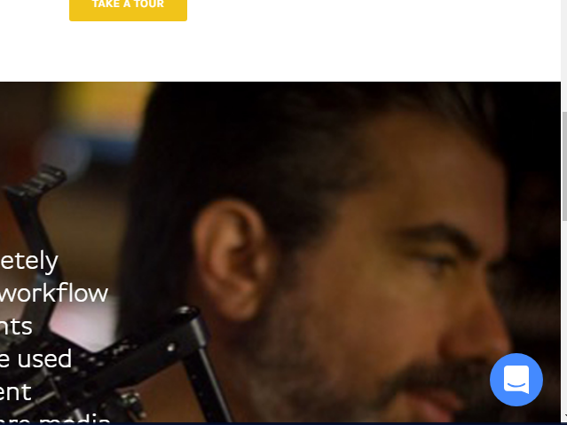
Ejercicio
maquetado

Slide 15

Recursos
Recursos Javascript
https://www.javascript.com/resources
Fundamentos de JavaScript
https://developer.mozilla.org/es/docs/Learn/Getting_started_with_the_web/JavaScript_basics

Slide 16

Andrés Martin
andimartinm@gmail.com
11.6847.7708

